Slide 1
webpack

Slide 2
教学目标
什么是webpack
环境搭建
打包多个依赖文件
打包样式的过程和实现
配置文件的功能
如果安装第三方库
如何将项目部署到服务端

Slide 3
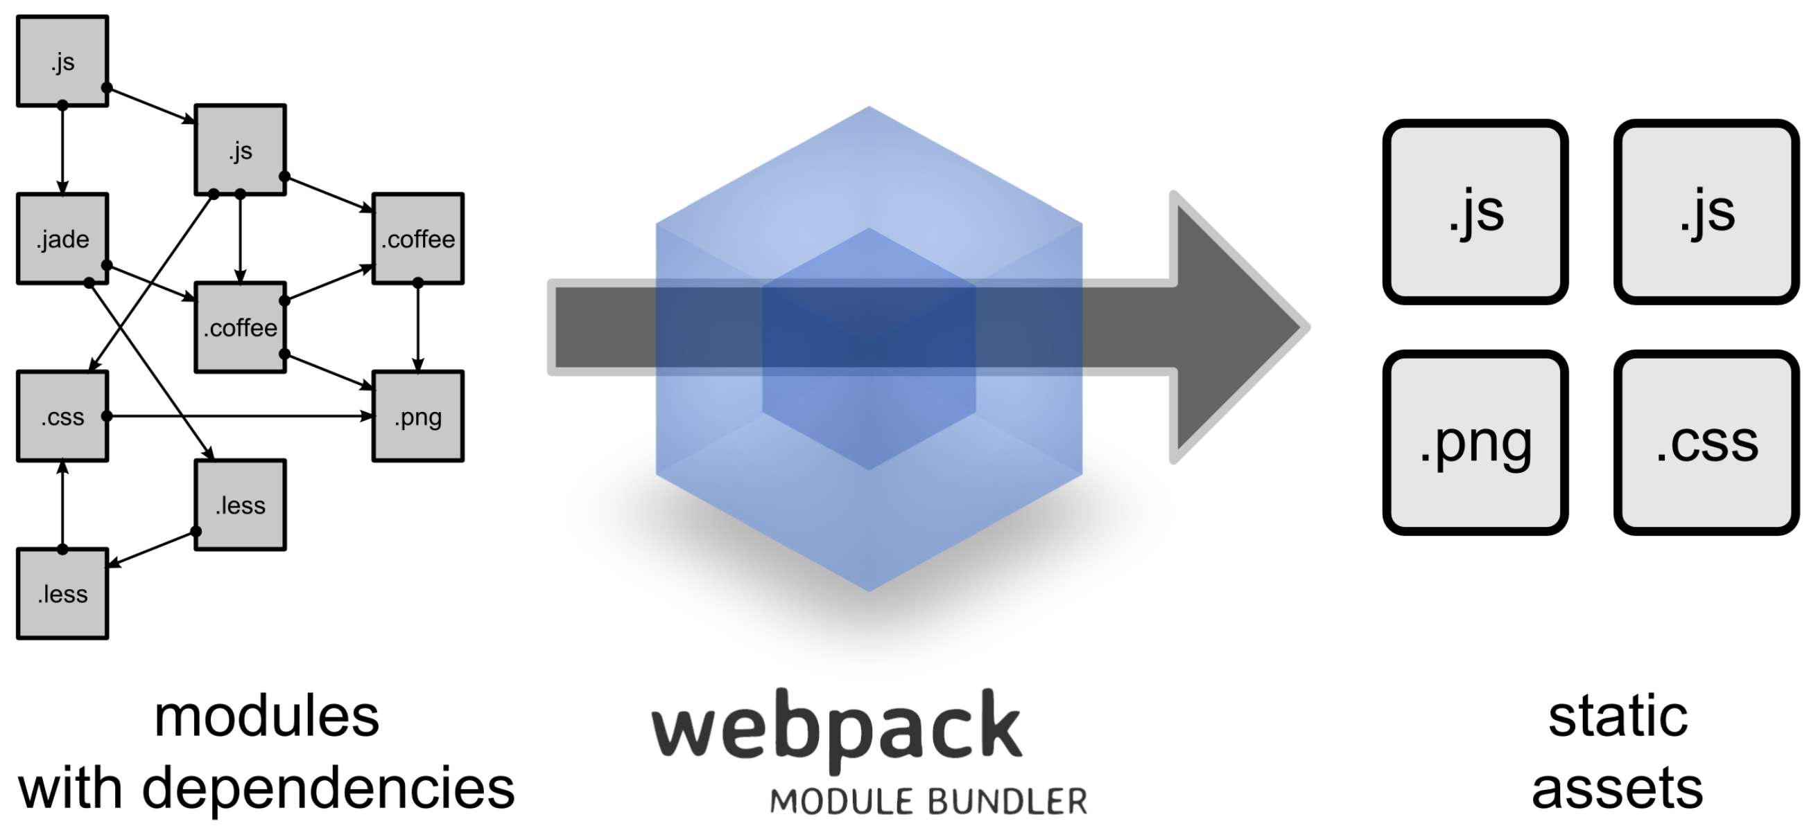
什么是webpack
基础知识
它是一个前端资源加载/打包工具，将根据模块的依赖关系进行静态分析，并依据规则生成对应的静态资源（js、css、img 等非服务器动态运行生成的文件）。

Slide 4
环境搭建
框架安装
本地安装nodejs
然后按下列步骤进行安装：
Mac:sudo npm install webpack –g
Window:npm install webpack -g
webpack –v

Slide 5
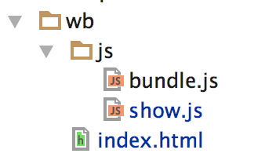

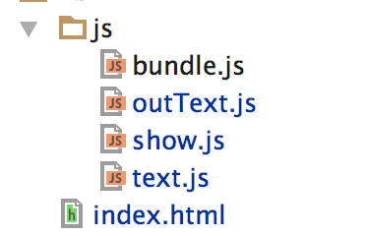
打包多个依赖文件
打包使用
创建一个任意的项目文件夹，并增加相关的.js和html页面，通过webpack工具将单个和多个js文件打包。
在终端进入需要打包的项目文件夹，比如把show.js打包到bundle.js，可以使用命令：webpack show.js bundle.js
Notes:
mkdir mb命令行创建文件夹

Slide 6
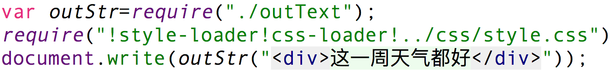
打包样式的过程和实现
样式的打包
通过安装loader加载器，可以将静态的样式文件一同打包到bundle.js文件中
css-loader：遍历样式，如果发现有import导入css文件，就会把css文件引入进来
style-loader：将样式通过style标签直接插入到页面的头部
先初始化项目npm init，得到package.json(管理本地安装的npm包)
在项目文件夹里安装加载器模块，通过下列命令安装加载器：
Mac：npm install css-loader style-loader --save-dev
Window：npm install css-loader style-loader --save-dev
然后在show.js里导入css文件模块
Notes:
Npm 升级到了5.0后，会生成package-lock.json，它是当 node_modules 或 package.json 发生变化时自动生成的文件。这个文件主要功能是确定当前安装的包的依赖，以便后续重新安装的时候生成相同的依赖，而忽略项目开发过程中有些依赖已经发生的更新。而且直接改 package.json 文件相应模块的版本号，再执行npm install不会更新了，只能手动用npm install xxx@yy指定版本号来安装，然后它会自动更新 package-lock.json 文件。直接执行npm install时，如果不存在 package-lock.json 文件，它会根据安装模块后的 node_modules 目录结构来创建；如果已经存在 package-lock.json 文件，则它只会根据 package-lock.json 文件指定的结构来下载模块，并不会理会 package.json 文件。

Slide 7

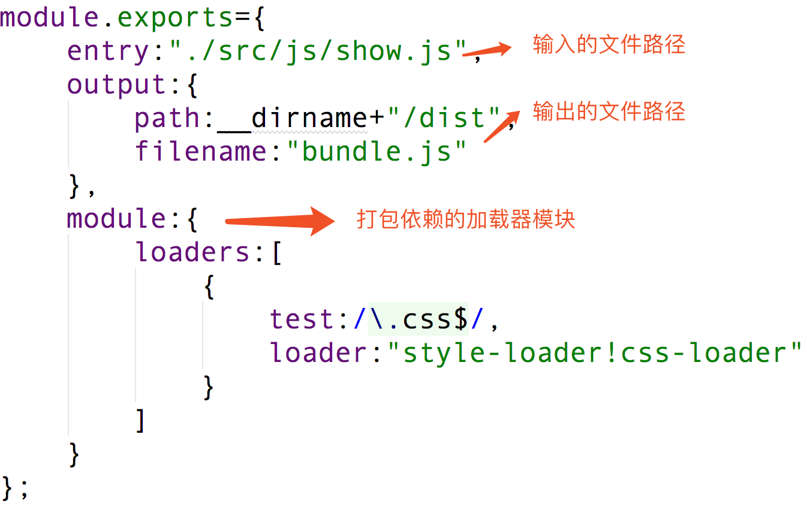
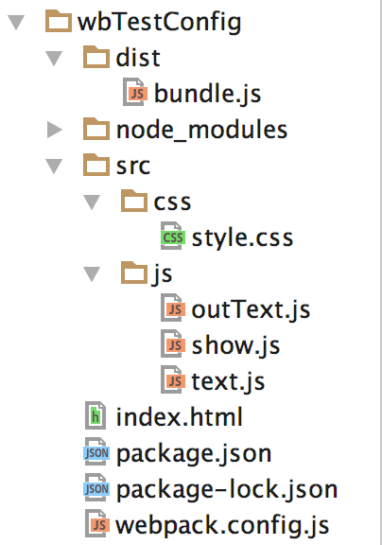
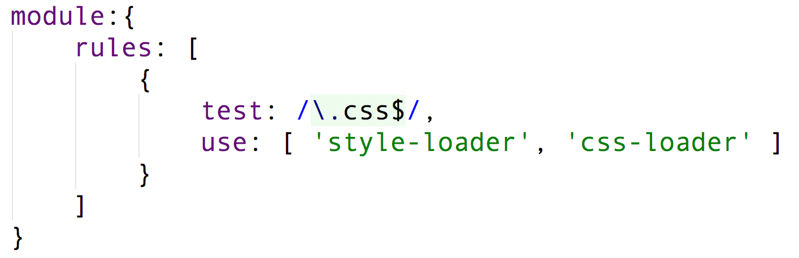
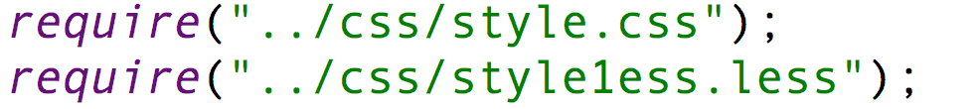
配置文件的功能
书写webpack配置文件
在手动编译时，可以将一些经常性的操作，添加到配置文件，减少编译过程中，手写代码的数量，构造自动工具。

Slide 8
如何安装第三方库
安装第三方库
在项目中先安装jQuery第三方库并在使用时，通过require函数导入安装的库文件，就可以使用。
Mac：sudo npm install jquery --save
Window:npm install jquery --save
安装完成后在需要使用jquery的文件中导入即可
Notes:
npm自己的文档说dependencies是运行时依赖，devDependencies是开发时的依赖。即devDependencies 下列出的模块，是我们开发时用的，比如 我们安装 js的压缩包gulp-uglify 时，我们采用的是 “npm install –save-dev gulp-uglify ”命令安装，因为我们在发布后用不到它，而只是在我们开发才用到它。dependencies 下的模块，则是我们发布后还需要依赖的模块，譬如像jQuery库或者Angular框架类似的，我们在开发完后后肯定还要依赖它们，否则就运行不了。

Slide 9
webpack-dev-server
安装
通过安装webpack-dev-server模块，可以配置本地服务器，并可以指定端口，同时，还可以配置启动命令。
Mac：sudo npm install webpack-dev-server -g
Window：npm install webpack-dev-server -g
Notes:
这是一个基于Express.js框架开发的web server，默认监听8080端口。server内部调用Webpack，这样做的好处是提供了额外的功能如热更新“Live Reload”以及热替换“Hot Module Replacement”（即HMR）。

Slide 10
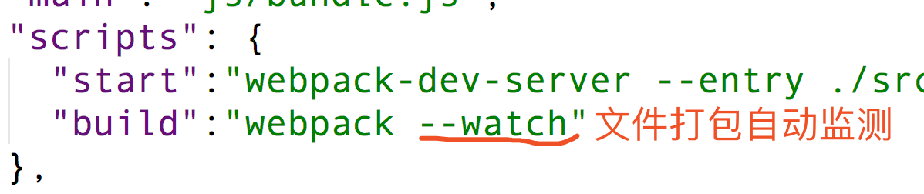
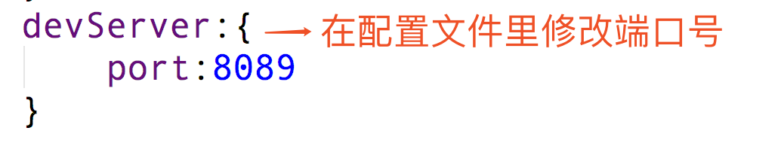
webpack-dev-server
实现打包文件打包的自动监测
新建两个终端的进程
一个运行npm run build
一个运行npm start
在package.json里加打包监测
修改端口方法

Slide 11
谢 谢

